Slide 1
OSPF/EIGRP 라우팅 재분배 및 HSRP 이중화를 통한 하이브리드 WAN 통합 프로젝트
11-Router 시뮬레이션: 재분배, 멀티 에어리어, NAT, HSRP 구현
[발표자 이름]

Slide 2








4대 핵심 아키텍처 목표
핵심 목표 1: 라우팅 통합
핵심 목표 2: 확장성
R3(ASBR)에서 OSPF와 EIGRP 간의 양방향 재분배를 구현합니다.
R2(ABR)를 통해 OSPF 백본(Area 0)과 지사(Area 1)를 분리합니다.
핵심 목표 3: 고가용성
핵심 목표 4: 인터넷
L3_Switch_8/6에서 HSRP 로드 밸런싱을 구현합니다.
R4(NAT GW)를 통해 모든 내부망의 인터넷 접속을 제어합니다.

Slide 3


📍 3-Domain 아키텍처 토폴로지
프로젝트 배경 및 아키텍처 목표
본 프로젝트는 M&A(인수합병) 등으로 인해 서로 다른 라우팅 프로토콜(OSPF/EIGRP)을 사용하는 기업 네트워크를 통합하는 시나리오를 시뮬레이션합니다.
•
OSPF Area 0 (Backbone): R0, R1, R2, R3, R4가 코어 메시를 구성합니다.
•
EIGRP AS 100: R5, R7, R9가 R3(ASBR)를 허브로 사용합니다.
•
OSPF Area 1 (Branch): L3_Switch_8, L3_Switch_6가 R2(ABR)를 통해 백본에 연결됩니다.

Slide 4

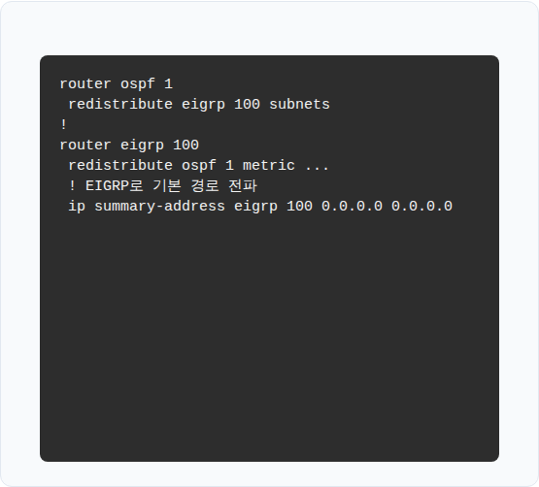
🔄 라우팅 프로토콜 연동: ASBR & ABR
R3 (ASBR): OSPF ↔ EIGRP 재분배
OSPF와 EIGRP 간의 양방향 재분배를 수행합니다.
R2 (ABR): Area 0 ↔ Area 1 연결
초기 stub 설정 시 EIGRP 외부 경로(O E2)가 차단되는 문제를 해결했습니다.
[해결] Area 1을 "Normal Area"로 변경하여 모든 경로(E2 포함) 학습을 허용했습니다.

Slide 5
🌐 인터넷 게이트웨이: NAT 및 기본 경로 전파
게이트웨이 (R4): ISP_Router(200.0.0.1)로 향하는 Static Route 설정.
기본 경로 전파: OSPF 프로세스에서 `default-information originate`를 사용하여 O*E2 (0.0.0.0/0) 경로를 백본(Area 0)으로 전파.
NAT (PAT): `ip nat inside source list ACL_FOR_NAT interface Gi0/2.200 overload` 사용.
ACL 수정 (중요): 초기 `permit ip 10.0.0.0...` ACL이 OSPF 코어망까지 NAT 변환하여 라우팅 충돌 발생.
해결: 192.168.x.x (LAN) 및 10.3.0.0 (EIGRP Transit)만 변환하도록 ACL을 수정하여 문제 해결.

Slide 6
🛡️ HSRP 게이트웨이 이중화 및 Load Balancing
L3_Switch_8(Active)과 L3_Switch_6(Standby)가 OSPF Area 1 지사의 게이트웨이 역할 수행.
•
SVI (Switch Virtual Interface): VLAN 80 (Staff)과 VLAN 81 (Guest)의 게이트웨이(IP)를 SVI에 설정.
•
Load Balancing (교차 설정):
○
VLAN 80: R8(Active, Pri 150), R6(Standby)
○
VLAN 81: R6(Active, Pri 150), R8(Standby)
show standby brief 출력 결과 (VLAN 80)

Slide 7
🚦 L2 안정화: Trunking 및 Spanning Tree
L3 계층 구조: Switch12 (Distribution)와 Switch5/Switch6 (Access) 간에 3계층 LAN 구조를 구현.
[오류] Native VLAN Mismatch: HSRP Standby 'unknown' (스플릿 브레인) 오류의 주된 원인.
[해결] VLAN 통일: Switch12, S5, S6 및 R8/R6의 모든 트렁크 포트에서 Native VLAN 999 (Dummy VLAN)로 통일하여 해결.
STP 최적화: Switch12 (분배 스위치)가 Root Bridge가 되도록 `spanning-tree vlan 80,81 priority 0` 명령어로 STP Priority를 강제 조정.

Slide 8

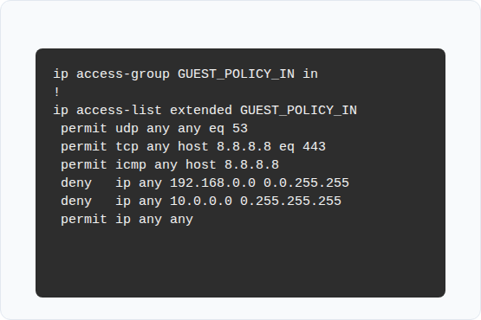
🔒 보안 정책: ACL을 통한 Guest VLAN 격리
요구사항: Guest (VLAN 81) 격리
구현: SVI 인바운드 ACL
L3_Switch_8/6의 `interface Vlan81`에 적용.
•
허용: 인터넷 (8.8.8.8)만 허용.
•
차단: 모든 내부망(VLAN 80, OSPF Core, EIGRP) 접근 차단.

Slide 9
✅ 최종 시스템 검증: End-to-End Ping Test
모든 도메인 간 및 인터넷으로의 E2E 연결성 확인:
•
EIGRP → OSPF Area 0:
`ping 192.168.5.10 → 192.168.0.10` (성공)
•
EIGRP → OSPF Area 1:
`ping 192.168.5.10 → 192.168.8.10` (성공)
•
EIGRP → Internet (NAT):
`ping 192.168.5.10 → 8.8.8.8` (성공)
•
OSPF Area 1 → Internet (NAT):
`ping 192.168.8.10 → 8.8.8.8` (성공)
EIGRP (PC5)에서 인터넷 (8.8.8.8) 핑 테스트

Slide 10
🏁 결론 및 핵심 학습 포인트
이기종 프로토콜(OSPF/EIGRP) 통합 시, ASBR(R3)에서의 정확한 재분배 및 경로 필터링이 핵심입니다.
OSPF Stub/NSSA Area는 라우팅 테이블을 단순화하지만, 외부 경로(E2) 학습 여부에 따라 신중한 설계가 필요합니다.
Packet Tracer에서 HSRP 구현 시, L2/L3 스위치 모듈의 한계(VTP/SVI 미지원)를 인지하고 L3 스위치(SVI)로 대체하는 것이 안정적입니다.
Native VLAN 불일치는 HSRP Hello 패킷 드롭을 유발하여 "스플릿 브레인"을 일으키는 주된 원인임을 확인했습니다.

